Slide 1

5
3
4
مراجعة
الدرس 16
الدرس 15
الدرس 14
الدرس 13

Slide 2






أيقونات توجيهية
توجيهات الأستاذ(ة)
تعيين تلميذ للإجابة
المرور بين الصفوف
عرض فيديو
المرور للشريحة الموالية بعد عرض الفيديو
العمل في ثنائيات

Slide 3

برمجة الأسبوع الرابع
(ة)خاص بالأستاذ
الدرس 14
الدرس 13
الدرس 1
السرعة المتوسطة (2)
السرعة المتوسطة (1)
فصل الملايين: قراءة وكتابة
الدرس 16
الدرس 15
حل المسائل
السرعة المتوسطة (3)
مراجعة
مراجعة وتثبيت دروس الأسبوع

Slide 4
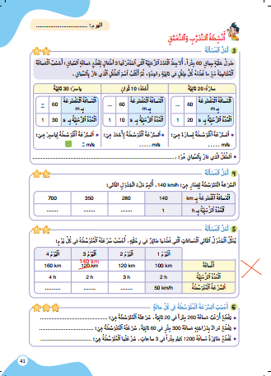
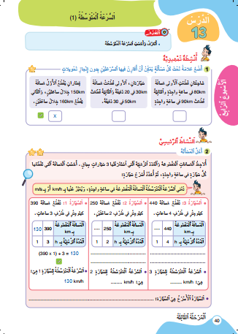
درس اليوم
(ة)خاص بالأستاذ
السرعة المتوسطة (1)

Slide 5

(ة)خاص بالأستاذ
مراحل الدرس
افتتاح الدرس
1
نمذجة
2
ممارسة موجهة
3
ممارسة مستقلة
4
اختتام الدرس
5

Slide 6
(ة)خاص بالأستاذ
عند نهاية الدرس
على الأقل 80% من المتعلمين سيكونون قادرين على:
أحل مسألة بتوظيف السرعة المتوسطة

Slide 7




مرحباً سنتابع درسا جديدا

Slide 8

(ة)خاص بالأستاذ
افتتاح الدرس
1
تصحيح الواجبات المنزلية
الحساب الذهني

Slide 9

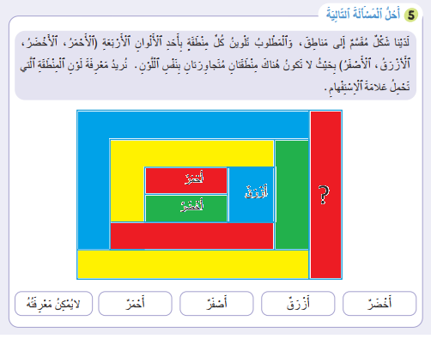
1
صححوا. لديكم دقيقة واحدة

Slide 10

(ة)خاص بالأستاذ

Slide 11

سنبدأ بالحساب الذهني. خذوا كراسات الحساب الذهني صفحة 16.

Slide 12
عرض فيديو الحساب الذهني

Slide 13
صححوا
6,2
6,6
7
النمط في هذه المتسلسلة هو إضافة العدد: 0,4

Slide 14
(ة)خاص بالأستاذ
نمذجة
2
أحل مسألة بتوظيف السرعة المتوسطة

Slide 15


الآن سنتعلم كيف نحل مسألة بتوظيف السرعة المتوسطة

Slide 16
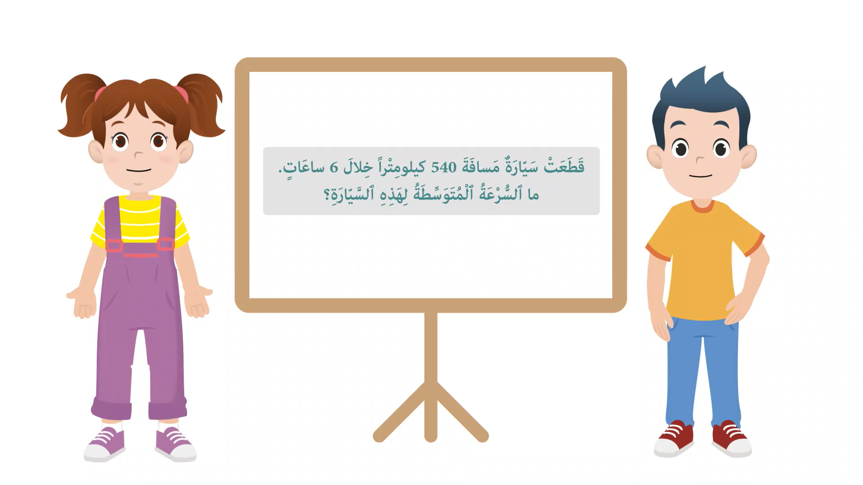
عرض فيديو النمذجة

Slide 17

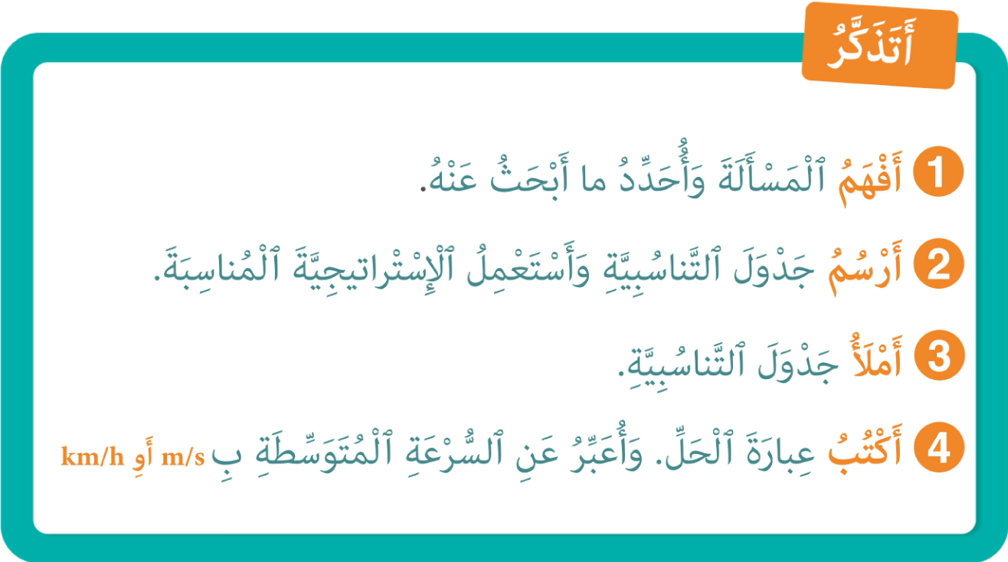
من يذكرنا بما تعلمناه؟

Slide 18
(ة)خاص بالأستاذ
الممارسة الموجهة 1
ممارسة موجهة
3
3
3
النشاط 1
النشاط 2
النشاط 3

Slide 19

خذوا ألواحكم.

Slide 20
ماذا نفعل في الخطوة الأولى؟
أكتب
4
أملأ
3
أرسم الجدول
2
أفهم
1
تَقْطَعُ سَيّارَةٌ مَسافَةَ 360 كيلومِتْراً خِلالَ 3 ساعَاتٍ.
ما السُّرْعَةُ الْمُتَوَسِّطَةُ لِهَذِهِ السَّيّارَةِ؟

Slide 21
اكتبوا المسافة التي تقطعها السيارة
أكتب
4
أملأ
3
أرسم الجدول
2
أفهم
1
تَقْطَعُ سَيّارَةٌ مَسافَةَ 360 كيلومِتْراً خِلالَ 3 ساعَاتٍ.
ما السُّرْعَةُ الْمُتَوَسِّطَةُ لِهَذِهِ السَّيّارَةِ؟

Slide 22
ارفعوا الألواح

Slide 23
نصحح
أكتب
4
أملأ
3
أرسم الجدول
2
أفهم
1
تَقْطَعُ سَيّارَةٌ مَسافَةَ 360 كيلومِتْراً خِلالَ 3 ساعَاتٍ.
ما السُّرْعَةُ الْمُتَوَسِّطَةُ لِهَذِهِ السَّيّارَةِ؟

Slide 24
اكتبوا المدة التي تقطع فيها السيارة هذه المسافة
أكتب
4
أملأ
3
أرسم الجدول
2
أفهم
1
تَقْطَعُ سَيّارَةٌ مَسافَةَ 360 كيلومِتْراً خِلالَ 3 ساعَاتٍ.
ما السُّرْعَةُ الْمُتَوَسِّطَةُ لِهَذِهِ السَّيّارَةِ؟

Slide 25
ارفعوا الألواح

Slide 26
نصحح
أكتب
4
أملأ
3
أرسم الجدول
2
أفهم
1
تَقْطَعُ سَيّارَةٌ مَسافَةَ 360 كيلومِتْراً خِلالَ 3 ساعَاتٍ.
ما السُّرْعَةُ الْمُتَوَسِّطَةُ لِهَذِهِ السَّيّارَةِ؟

Slide 27
ماذا نفعل في الخطوة الثانية؟
أكتب
4
أملأ
3
أرسم الجدول
2
أفهم
1
تَقْطَعُ سَيّارَةٌ مَسافَةَ 360 كيلومِتْراً خِلالَ 3 ساعَاتٍ.
ما السُّرْعَةُ الْمُتَوَسِّطَةُ لِهَذِهِ السَّيّارَةِ؟

Slide 28
على الألواح، ارسموا جدول التناسبية على الألواح
أكتب
4
أملأ
3
أرسم الجدول
2
أفهم
1
تَقْطَعُ سَيّارَةٌ مَسافَةَ 360 كيلومِتْراً خِلالَ 3 ساعَاتٍ.
ما السُّرْعَةُ الْمُتَوَسِّطَةُ لِهَذِهِ السَّيّارَةِ؟

Slide 29
ارفعوا الألواح

Slide 30
نصحح،
أكتب
4
أملأ
3
أرسم الجدول
2
أفهم
1
تَقْطَعُ سَيّارَةٌ مَسافَةَ 360 كيلومِتْراً خِلالَ 3 ساعَاتٍ.
ما السُّرْعَةُ الْمُتَوَسِّطَةُ لِهَذِهِ السَّيّارَةِ؟
؟ | 360 | اَلْمَسافَةُ بِالكيلومِتْرِ
1 | 3 | اَلْمُدَّةُ بِالسّاعاتِ

Slide 31
ماذا نفعل في الخطوة الثالثة؟
أكتب
4
أملأ
3
أرسم الجدول
2
أفهم
1
تَقْطَعُ سَيّارَةٌ مَسافَةَ 360 كيلومِتْراً خِلالَ 3 ساعَاتٍ.
ما السُّرْعَةُ الْمُتَوَسِّطَةُ لِهَذِهِ السَّيّارَةِ؟
؟ | 360 | اَلْمَسافَةُ بِالكيلومِتْرِ
1 | 3 | اَلْمُدَّةُ بِالسّاعاتِ

Slide 32
على الألواح، احسبوا الرابع المتناسب باستعمال القاعدة الثلاثية
أكتب
4
أملأ
3
أرسم الجدول
2
أفهم
1
تَقْطَعُ سَيّارَةٌ مَسافَةَ 360 كيلومِتْراً خِلالَ 3 ساعَاتٍ.
ما السُّرْعَةُ الْمُتَوَسِّطَةُ لِهَذِهِ السَّيّارَةِ؟
؟ | 360 | اَلْمَسافَةُ بِالكيلومِتْرِ
1 | 3 | اَلْمُدَّةُ بِالسّاعاتِ

Slide 33
ارفعوا الألواح

Slide 34
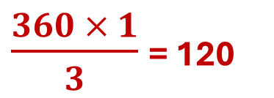
نصحح،
أكتب
4
أملأ
3
أرسم الجدول
2
أفهم
1
تَقْطَعُ سَيّارَةٌ مَسافَةَ 360 كيلومِتْراً خِلالَ 3 ساعَاتٍ.
ما السُّرْعَةُ الْمُتَوَسِّطَةُ لِهَذِهِ السَّيّارَةِ؟
120 | 360 | اَلْمَسافَةُ بِالكيلومِتْرِ
1 | 3 | اَلْمُدَّةُ بِالسّاعاتِ
$\frac{360 × 1}{3}$ = 120

Slide 35
ماذا نفعل في الخطوة الرابعة؟
أكتب
4
أملأ
3
أرسم الجدول
2
أفهم
1
تَقْطَعُ سَيّارَةٌ مَسافَةَ 360 كيلومِتْراً خِلالَ 3 ساعَاتٍ.
ما السُّرْعَةُ الْمُتَوَسِّطَةُ لِهَذِهِ السَّيّارَةِ؟
120 | 360 | اَلْمَسافَةُ بِالكيلومِتْرِ
1 | 3 | اَلْمُدَّةُ بِالسّاعاتِ
$\frac{360 × 1}{3}$ = 120

Slide 36
على الألواح، اكتبوا السرعة المتوسطة لهذه السيارة.
أكتب
4
أملأ
3
أرسم الجدول
2
أفهم
1
تَقْطَعُ سَيّارَةٌ مَسافَةَ 360 كيلومِتْراً خِلالَ 3 ساعَاتٍ.
ما السُّرْعَةُ الْمُتَوَسِّطَةُ لِهَذِهِ السَّيّارَةِ؟
120 | 360 | اَلْمَسافَةُ بِالكيلومِتْرِ
1 | 3 | اَلْمُدَّةُ بِالسّاعاتِ
$\frac{360 × 1}{3}$ = 120
السرعة المتوسطة لهذه السيارة هي: .................

Slide 37
ارفعوا الألواح

Slide 38
نصحح،
أكتب
4
أملأ
3
أرسم الجدول
2
أفهم
1
تَقْطَعُ سَيّارَةٌ مَسافَةَ 360 كيلومِتْراً خِلالَ 3 ساعَاتٍ.
ما السُّرْعَةُ الْمُتَوَسِّطَةُ لِهَذِهِ السَّيّارَةِ؟
120 | 360 | اَلْمَسافَةُ بِالكيلومِتْرِ
1 | 3 | اَلْمُدَّةُ بِالسّاعاتِ
السرعة المتوسطة لهذه السيارة هي: 120 km/h

Slide 39
(ة)خاص بالأستاذ
الممارسة الموجهة 1
ممارسة موجهة
3
3
3
النشاط 1
النشاط 2
النشاط 3

Slide 40
على الألواح احسبوا السرعة المتوسطة للقطار
يَقْطَعُ قِطارُ مَسافَةَ 480 كيلومِتْراً خِلالَ 3 ساعَاتٍ.
ما السُّرْعَةُ الْمُتَوَسِّطَةُ لِهَذا القِطارِ؟

Slide 41
نصحح، من يقوم ليشرح لنا الخطوات
يَقْطَعُ قِطارُ مَسافَةَ 480 كيلومِتْراً خِلالَ 3 ساعَاتٍ.
ما السُّرْعَةُ الْمُتَوَسِّطَةُ لِهَذا القِطارِ؟
160 | 480 | اَلْمَسافَةُ بِالكيلومِتْرِ
1 | 3 | اَلْمُدَّةُ بِالسّاعاتِ
السرعة المتوسطة لِهَذا القِطارِ هي: 160 km/h

Slide 42
(ة)خاص بالأستاذ
الممارسة الموجهة 1
ممارسة موجهة
3
3
3
النشاط 1
النشاط 2
النشاط 3

Slide 43

الآن خذوا كراساتكم الصفحة النشاط 2 صفحة 40

Slide 44
لديكم دقيقتان للإنجاز؛ سأمر بين الصفوف لمساعدتكم؛
2

Slide 45
الآن؛ ستشتغلون في ثنائيات
كل واحد يقارن إنجازه مع إنجاز زميله. تأكدوا أنكم اتبعتم الخطوات بشكل سليم.

Slide 46
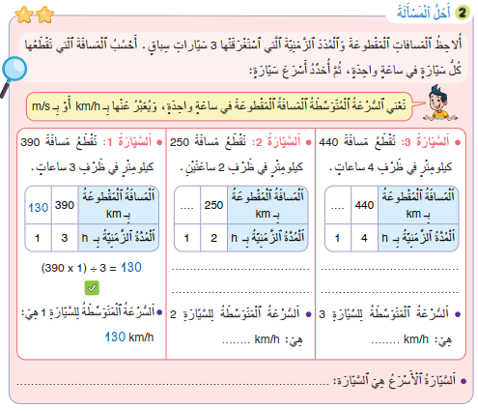
صححوا
125
110
(1 × 250) ÷ 2 = 125
(1 × 440) ÷ 4 = 110
125
110
رقم 1

Slide 47
(ة)خاص بالأستاذ
ممارسة مستقلة
4
أنجز بمفردي

Slide 48

خذوا الكراسات صفحة 41 وأنجزوا النشاط 3. لديكم 5 دقائق
سأمر بين الصفوف لأقدم المساعدة إليكم وأدون ملاحظاتي في كراساتكم
5

Slide 49
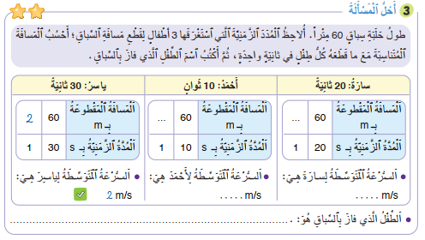
صححوا على كراساتكم
6
3
(1 × 60) ÷ 10 = 6
(1 × 60) ÷ 20 = 3
ياسر

Slide 50
انتبهوا جيدا! في المنزل، ستنجزون الأنشطة المتبقية على كراساتكم :
في الحصة القادمة سأختار أحدكم لتصحيح النشاط.

Slide 51
إلى اللقاء. في الحصة القادمة، سنقوم بتصحيح الأنشطة المنجزة في المنزل.

Slide 52


بناء على إنجازات المتعلمين خلال الممارسة المستقلة

